Slide 1
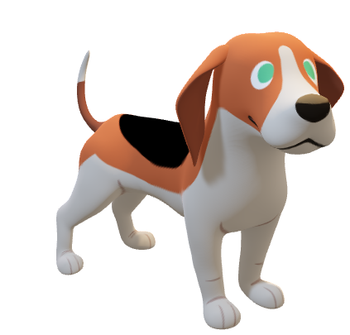
2019-1 전공종합설계1 컴(다) - 2조 개가천선
영상처리 기반 무인 반려견 훈련 시스템
프로젝트 중간발표
황인건 현재일 천성호 윤성필
2019. 04. 29

Slide 2
목 차
1
5
프로젝트 개요
Q & A
2
4
3
프로젝트 최종 목표
프로젝트 수행 결과
프로젝트 설계

Slide 3
1. 프로젝트 개요
1. 프로젝트 개요
영상처리 기반 무인 반려견 훈련 시스템
< 개가천선 >
- 주제 선정 이유 -
1. 펫코노미 시장의 폭팔적 성장
2. 펫 케어, 펫 IOT 제품들에 대한 관심 및 소비 증가
3. 반려견을 기르는데 있어 훈련은 필수적인 항목
4. 반려견 관리에 대한 무인화 추구

Slide 4
1. 프로젝트 개요
1. 프로젝트 개요
영상처리 기반 무인 반려견 훈련 시스템
< 개가천선 >
- 주제 선정 이유 -
1. 펫코노미 시장의 폭팔적 성장
2. 펫 케어, 펫 IOT 제품들에 대한 관심 및 소비 증가
3. 반려견을 기르는데 있어 훈련은 필수적인 항목
4. 반려견 관리에 대한 무인화 추구

Slide 5
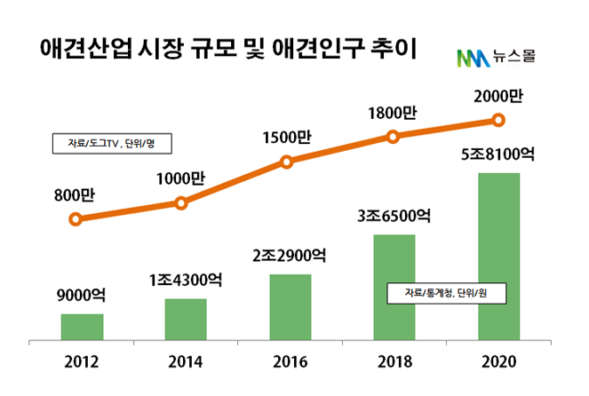
1. 프로젝트 개요
1. 프로젝트 개요

Slide 6
1. 프로젝트 개요
1. 프로젝트 개요
영상처리 기반 무인 반려견 훈련 시스템
< 개가천선 >
- 주제 선정 이유 -
1. 펫코노미 시장의 폭팔적 성장
2. 펫 케어, 펫 IOT 제품들에 대한 관심 및 소비 증가
3. 반려견을 기르는데 있어 훈련은 필수적인 항목
4. 반려견 관리에 대한 무인화 추구

Slide 7
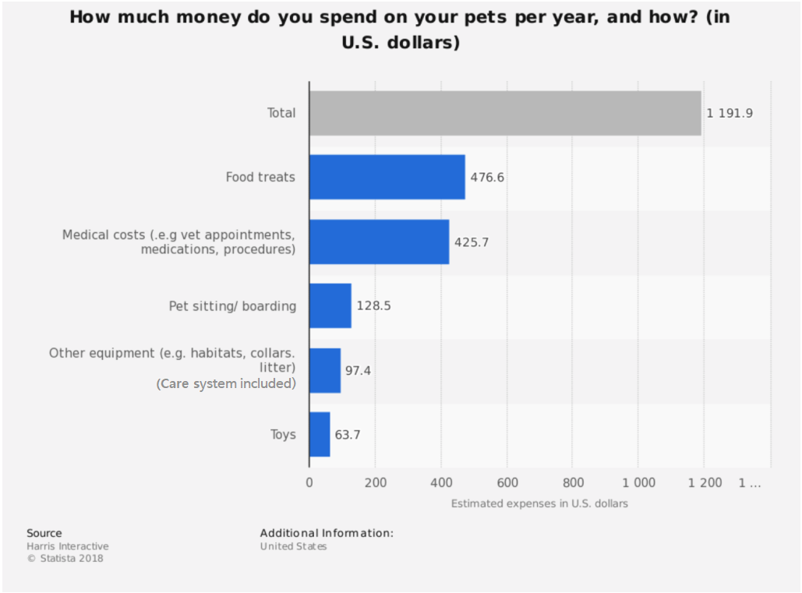
1. 프로젝트 개요
1. 프로젝트 개요

Slide 8
1. 프로젝트 개요
1. 프로젝트 개요
영상처리 기반 무인 반려견 훈련 시스템
< 개가천선 >
- 주제 선정 이유 -
1. 펫코노미 시장의 폭팔적 성장
2. 펫 케어, 펫 IOT 제품들에 대한 관심 및 소비 증가
3. 반려견을 기르는데 있어 훈련은 필수적인 항목
4. 반려견 관리에 대한 무인화 추구

Slide 9
1. 프로젝트 개요
1. 프로젝트 개요
영상처리 기반 무인 반려견 훈련 시스템
< 개가천선 >
- 주제 선정 이유 -
1. 펫코노미 시장의 폭팔적 성장
2. 펫 케어, 펫 IOT 제품들에 대한 관심 및 소비 증가
3. 반려견을 기르는데 있어 훈련은 필수적인 항목
4. 반려견 관리에 대한 무인화 추구

Slide 10
2. 프로젝트 최종 목표
2. 프로젝트 최종 목표
-> 반려견들을 무인으로 훈련시키고 관리할 수 있는 시스템
- 세부 기능 -
1. 영상처리 기반 무인 반려견 명령어 훈련 기능
2. 영상처리 기반 무인 반려견 배변 훈련 기능
3. 라즈베리파이와 센서들을 이용한 무인 반려견 지능발달 버튼 놀이 기능
4. 디바이스 및 앱을 이용한 반려견 관리 기능
4-1) 모니터링 : 반려견의 활동 내용 파악
4-2) 영상통화 : 상호 간의 음성 및 영상 소통
4-3) 자동 식사 제공 : 반려견의 식사 시간대에 맞춰 자동으로 식사가 제공
4-4) 디바이스 설정 : 식사 시간대 설정, 훈련 설정 등의 디바이스 관련 모든 설정을
앱을 통해 제어

Slide 11
2. 프로젝트 최종 목표
2. 프로젝트 최종 목표
-> 반려견들을 무인으로 훈련시키고 관리할 수 있는 시스템
- 세부 기능 -
1. 영상처리 기반 무인 반려견 명령어 훈련 기능
2. 영상처리 기반 무인 반려견 배변 훈련 기능
3. 라즈베리파이와 센서들을 이용한 무인 반려견 지능발달 버튼 놀이 기능
4. 디바이스 및 앱을 이용한 반려견 관리 기능
4-1) 모니터링 : 반려견의 활동 내용 파악
4-2) 영상통화 : 상호 간의 음성 및 영상 소통
4-3) 자동 식사 제공 : 반려견의 식사 시간대에 맞춰 자동으로 식사가 제공
4-4) 디바이스 설정 : 식사 시간대 설정, 훈련 설정 등의 디바이스 관련 모든 설정을
앱을 통해 제어

Slide 12
2. 프로젝트 최종 목표
2. 프로젝트 최종 목표
-> 반려견들을 무인으로 훈련시키고 관리할 수 있는 시스템
- 세부 기능 -
1. 영상처리 기반 무인 반려견 명령어 훈련 기능
2. 영상처리 기반 무인 반려견 배변 훈련 기능
3. 라즈베리파이와 센서들을 이용한 무인 반려견 지능발달 버튼 놀이 기능
4. 디바이스 및 앱을 이용한 반려견 관리 기능
4-1) 모니터링 : 반려견의 활동 내용 파악
4-2) 영상통화 : 상호 간의 음성 및 영상 소통
4-3) 자동 식사 제공 : 반려견의 식사 시간대에 맞춰 자동으로 식사가 제공
4-4) 디바이스 설정 : 식사 시간대 설정, 훈련 설정 등의 디바이스 관련 모든 설정을
앱을 통해 제어

Slide 13
2. 프로젝트 최종 목표
2. 프로젝트 최종 목표
-> 반려견들을 무인으로 훈련시키고 관리할 수 있는 시스템
- 세부 기능 -
1. 영상처리 기반 무인 반려견 명령어 훈련 기능
2. 영상처리 기반 무인 반려견 배변 훈련 기능
3. 라즈베리파이와 센서들을 이용한 무인 반려견 지능발달 버튼 놀이 기능
4. 디바이스 및 앱을 이용한 반려견 관리 기능
4-1) 모니터링 : 반려견의 활동 내용 파악
4-2) 영상통화 : 상호 간의 음성 및 영상 소통
4-3) 자동 식사 제공 : 반려견의 식사 시간대에 맞춰 자동으로 식사가 제공
4-4) 디바이스 설정 : 식사 시간대 설정, 훈련 설정 등의 디바이스 관련 모든 설정을
앱을 통해 제어

Slide 14
2. 프로젝트 최종 목표
2. 프로젝트 최종 목표
-> 반려견들을 무인으로 훈련시키고 관리할 수 있는 시스템
- 세부 기능 -
1. 영상처리 기반 무인 반려견 명령어 훈련 기능
2. 영상처리 기반 무인 반려견 배변 훈련 기능
3. 라즈베리파이와 센서들을 이용한 무인 반려견 지능발달 버튼 놀이 기능
4. 디바이스 및 앱을 이용한 반려견 관리 기능
4-1) 모니터링 : 반려견의 활동 내용 파악
4-2) 영상통화 : 상호 간의 음성 및 영상 소통
4-3) 자동 식사 제공 : 반려견의 식사 시간대에 맞춰 자동으로 식사가 제공
4-4) 디바이스 설정 : 식사 시간대 설정, 훈련 설정 등의 디바이스 관련 모든 설정을
앱을 통해 제어

Slide 15
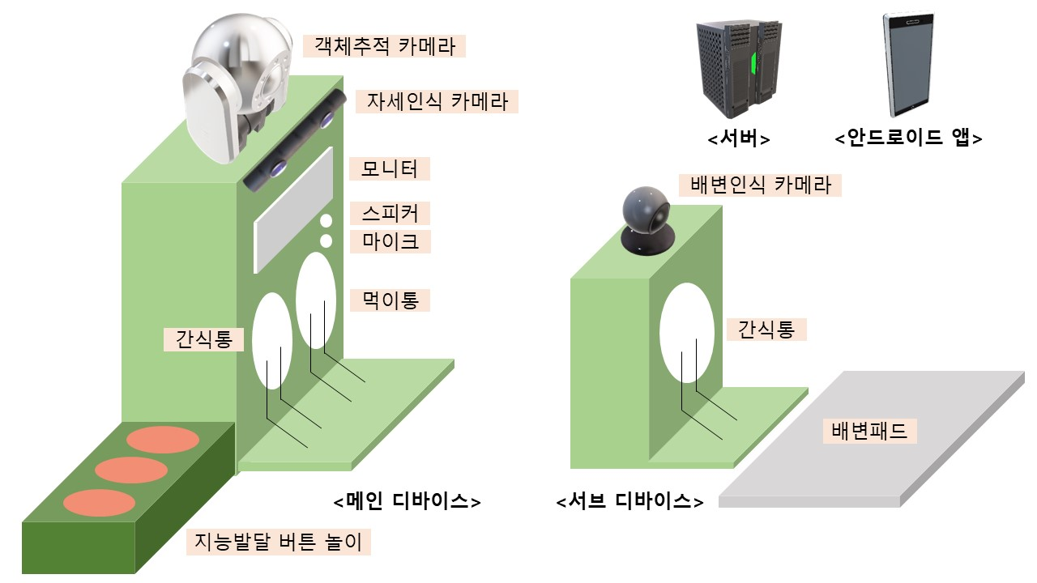
3. 프로젝트 설계
3. 프로젝트 설계 – 프로젝트 디자인
< 프로젝트 예상 결과물 >

Slide 16
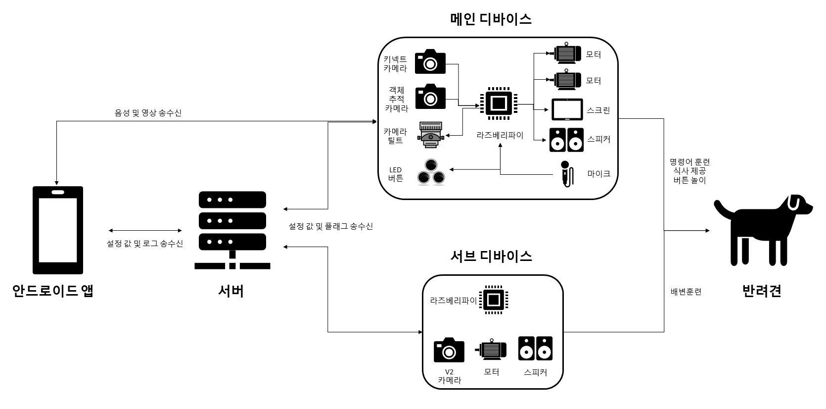
3. 프로젝트 설계
3. 프로젝트 설계 – 프로젝트 디자인
< 시스템 구성도 >

Slide 17
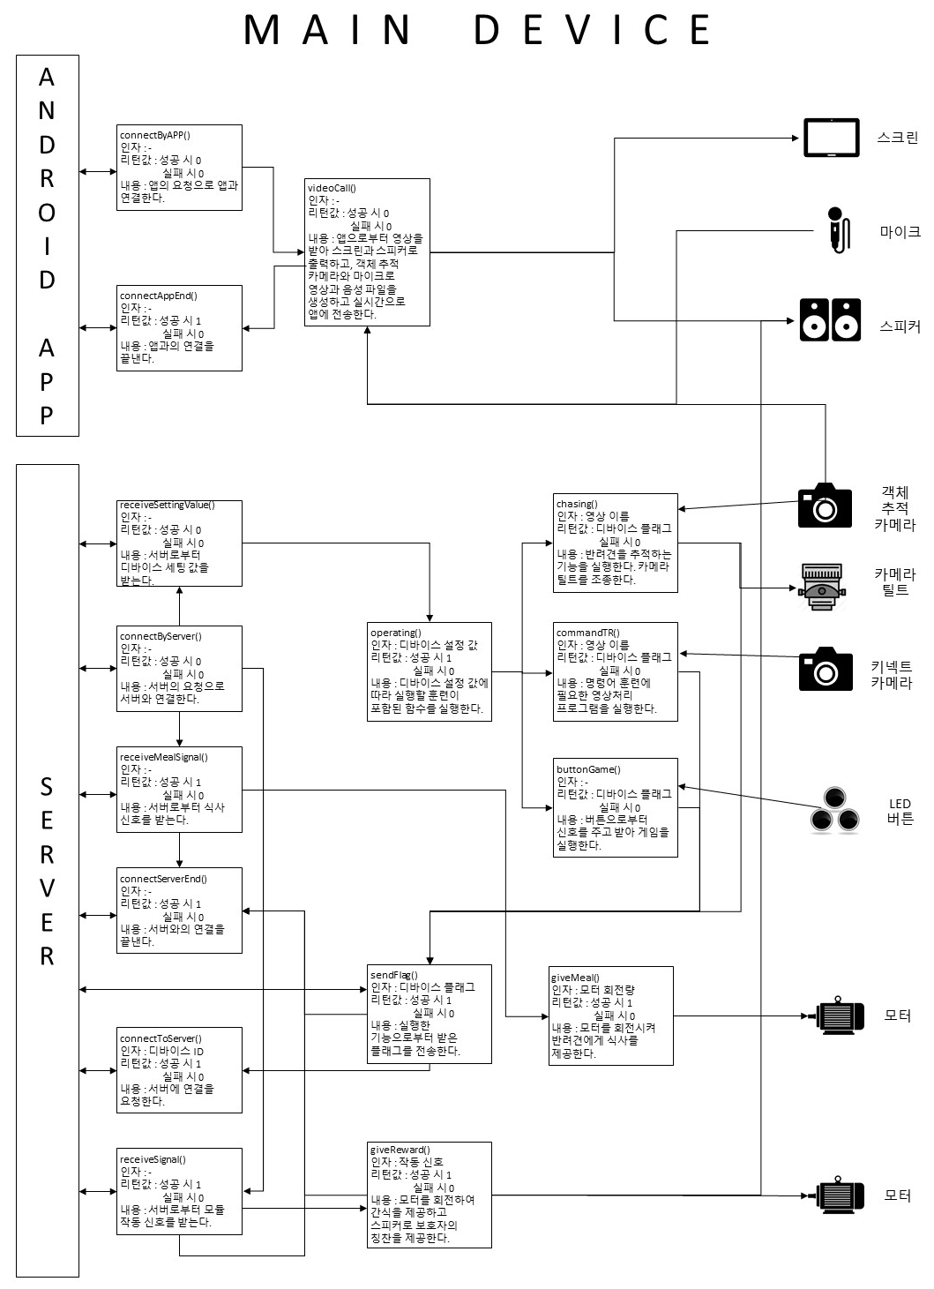
3. 프로젝트 설계
3. 프로젝트 설계 – 파트별 구성 및 흐름
< 메인 디바이스 모듈 구성 및 흐름도 >

Slide 18
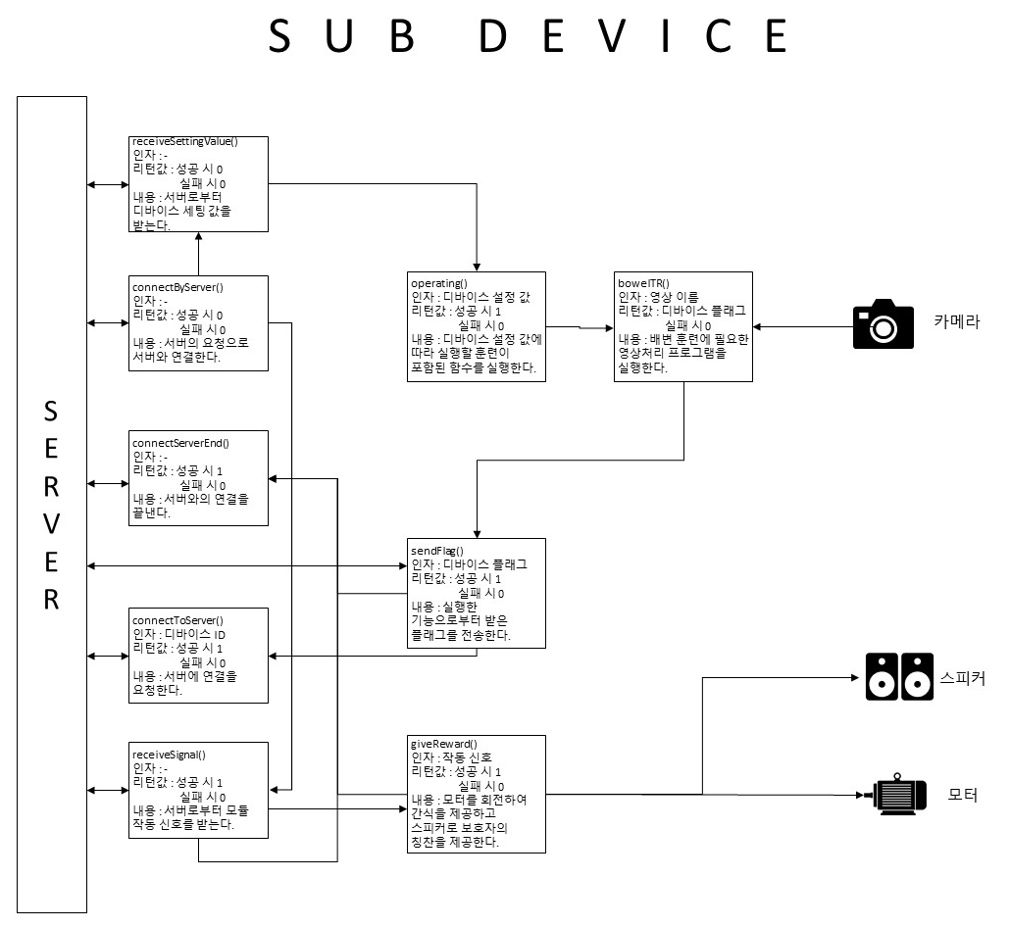
3. 프로젝트 설계
3. 프로젝트 설계 – 파트별 구성 및 흐름
< 서브 디바이스 모듈 구성 및 흐름도 >

Slide 19
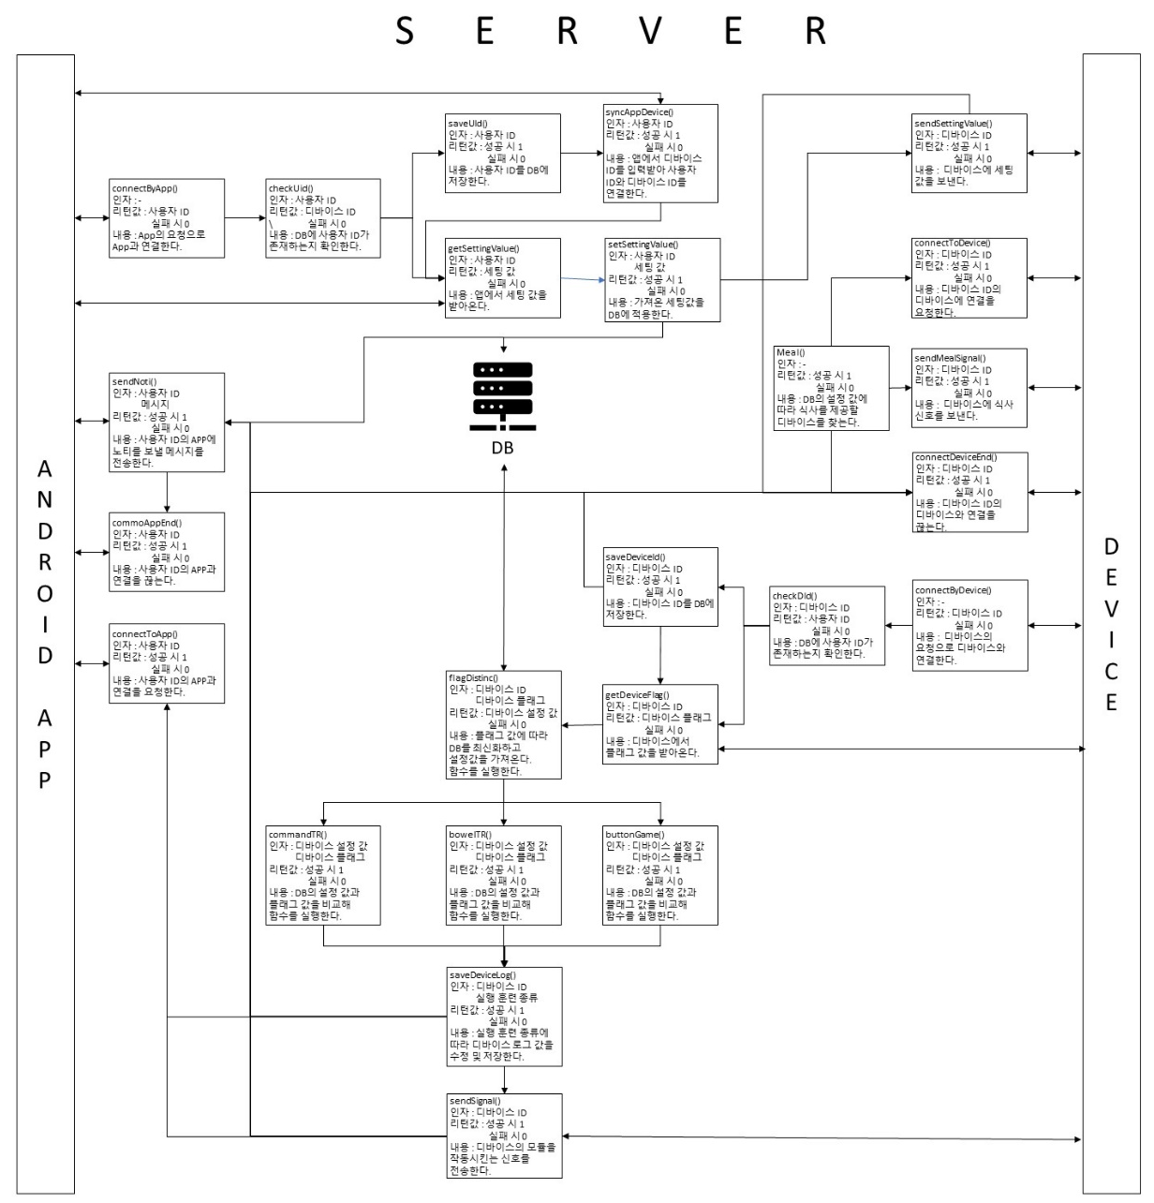
3. 프로젝트 설계
3. 프로젝트 설계 – 파트별 구성 및 흐름
< 서버 모듈 구성 및 흐름도 >

Slide 20
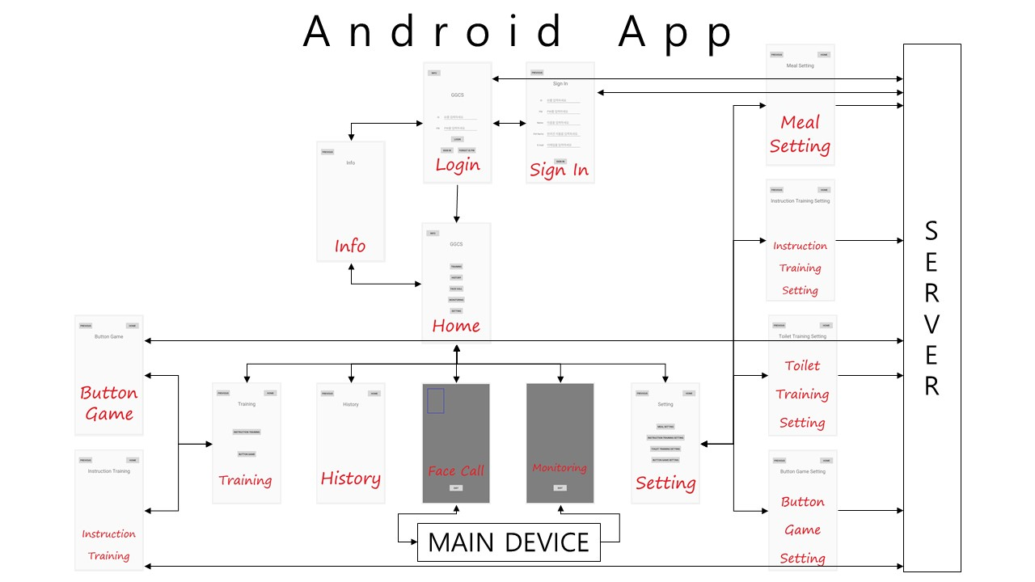
3. 프로젝트 설계
3. 프로젝트 설계 – 파트별 구성 및 흐름
< 안드로이드 앱 화면 구성 및 흐름도 >

Slide 21
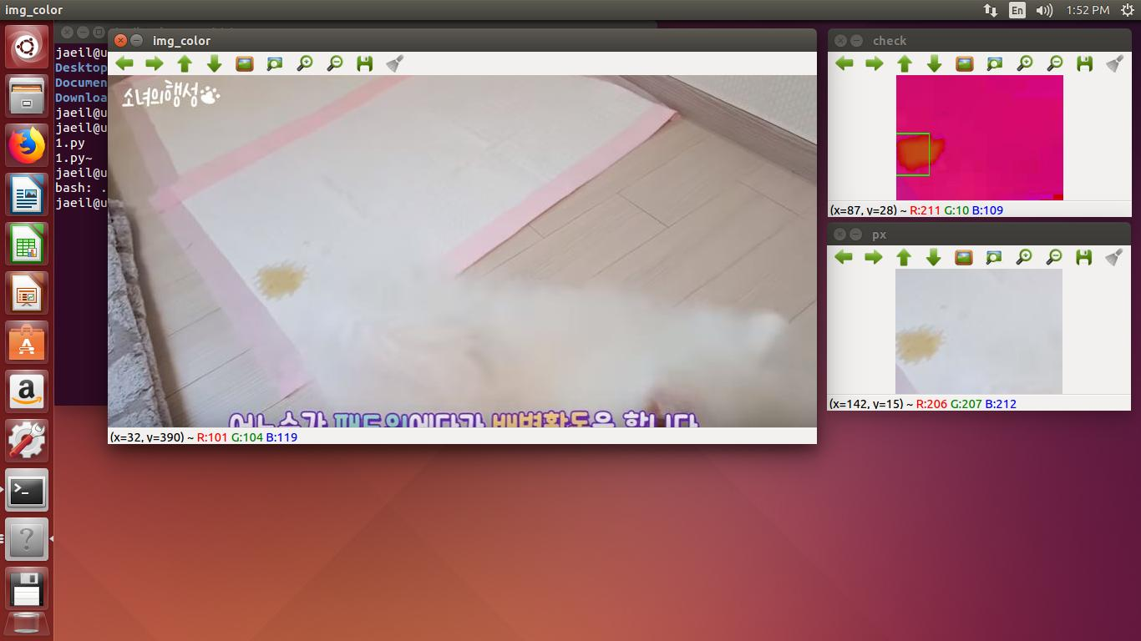
4. 프로젝트 수행 결과
4. 프로젝트 수행 결과
1) 반려견이 배변패드 위에 배변을 한 사진

Slide 22
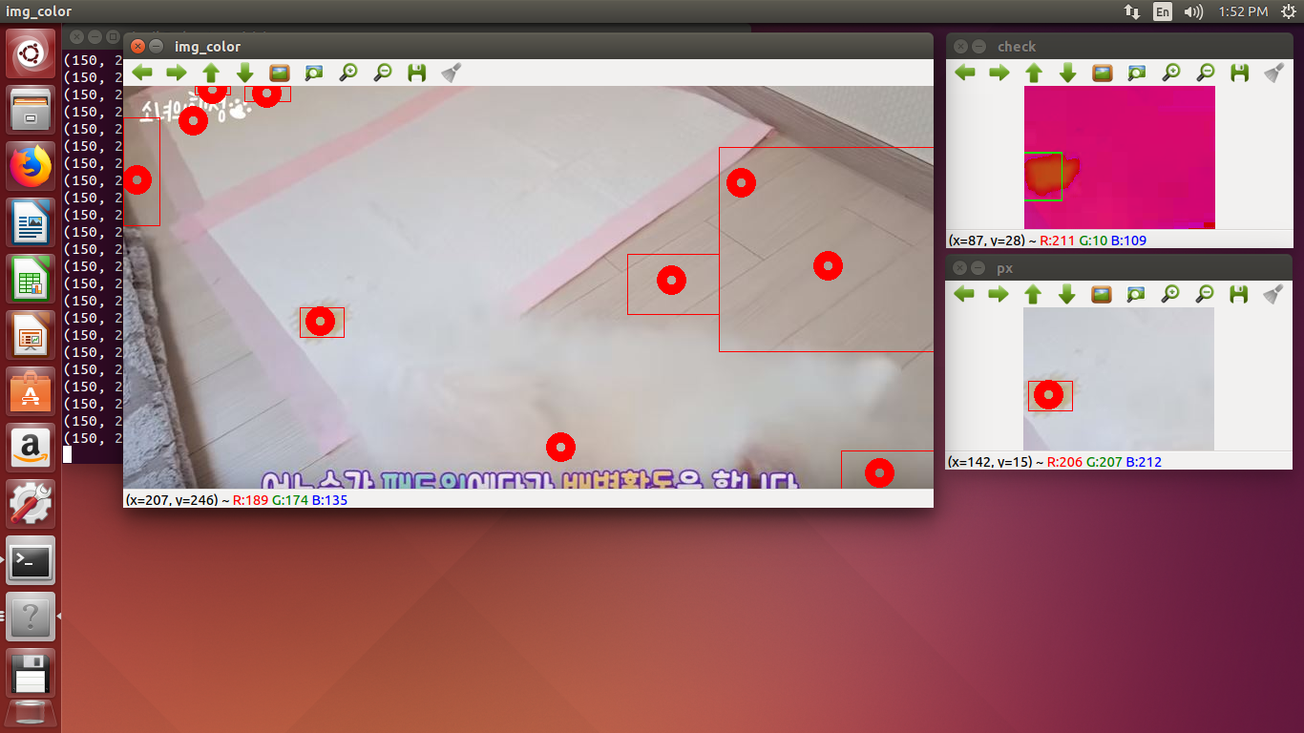
4. 프로젝트 수행 결과
4. 프로젝트 수행 결과
2) 1)의 사진에 대한 배변과 유사한 색 영역 인식 결과

Slide 23
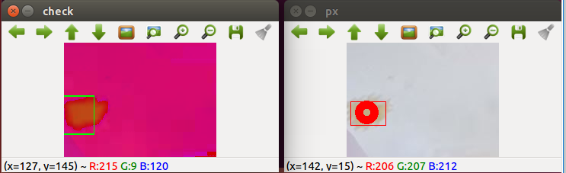
4. 프로젝트 수행 결과
4. 프로젝트 수행 결과
3) 흰색 배변패드만을 대상으로 하여 배변과 유사한 색 영역을 인식한 결과

Slide 24
5. Q & A
5. Q & A
Q & A

